Slide 1

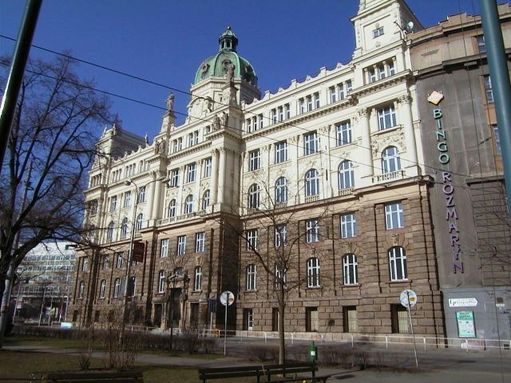
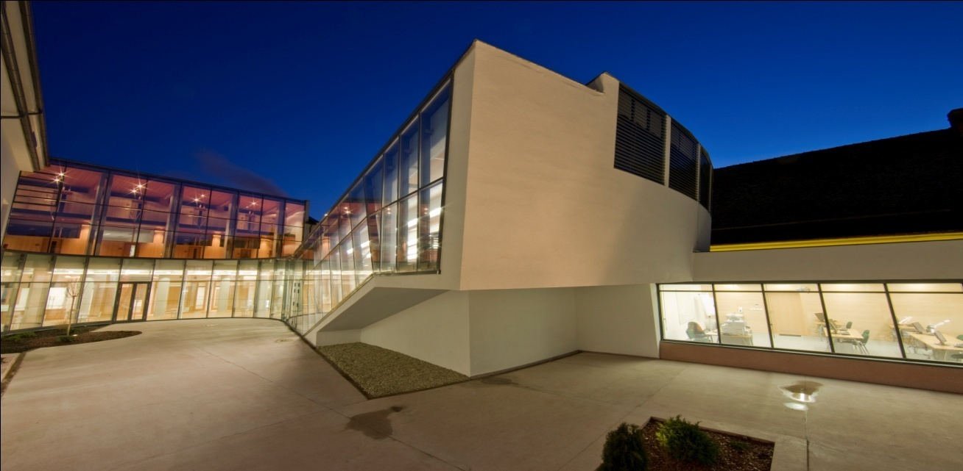
Odpovědné nakupování v praxi
krajského úřadu
TVIP 2016
15. 3. 2016

Slide 2


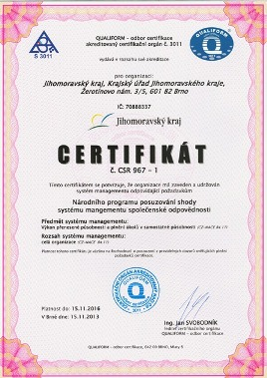
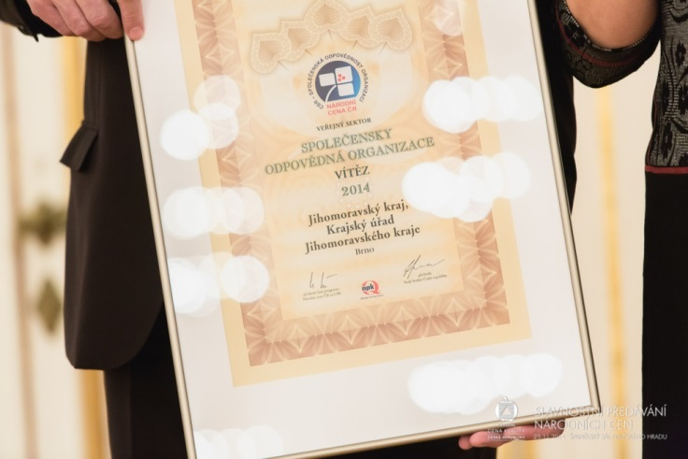
Proč odpovědné nakupování?
Listopad 2013
Certifikace systému společenské odpovědnosti
jako první instituce veřejné správy v ČR
formulace Politiky společenské odpovědnosti
Listopad 2014
Národní cena ČR za společenskou odpovědnost
Listopad 2015
Předávání ocenění Cena hejtmana Jihomoravského kraje za společenskou odpovědnost
Základní principy odpovědného nakupování
- metodika pro zaměstnance KrÚ JMK
- nejčastější příležitosti pro využití odp. nákupů v rámci KrÚ
+ podklad, jak na to - doporučené formulace

Slide 3
Proč odpovědné nakupování? (2)
Veřejné zdroje chceme využít s maximálním užitkem:
získat, co potřebujeme a zároveň
přispět ke zlepšení života těch, kteří to potřebují a chtějí
ne formou dotace, ale vlastním přičiněním
  Odpovědným nákupem se snažíme o:
  podporu zaměstnanosti
  podporu malých a středních podniků
  podporu sociálního začleňování včetně znevýhodněných

Slide 4
Co běžně nakupujeme a v roce 2015 jsme nakoupili tzv. odpovědně?
Kancelářský papír
Údržba zeleně a zahradnické služby
Reklamní předměty a dary

Slide 5
Když nejde pouze o cenu – příklady roku 2015
Kancelářský papír
Údržba zeleně

Slide 6
Kancelářský papír
  Součásti zadávací dokumentace:
    Standardní požadavky – požadavky na jakost (bělost, opacita atd.), technické parametry (trvanlivost, oboustranný tisk atd.)
    Nadstandardní požadavky - ekologické požadavky:
    a) proces bělení papíru musí být prováděn ekologicky, tj. bez použití elementárního chlóru
    b) papír musí být založen na bázi primárního vlákna pocházejícího ze zákonně nebo udržitelně obhospodařovaných zdrojů
  Splnění požadavků
    Standardní požadavky na jakost, technické parametry: technický list (datasheet)
    Ekologické požadavky - certifikáty:
    - ECF – certifikační označení papíru vyrobeného bez použití elementárního chlóru
    - FSC, PEFC – ochranná známka/značka, výrobek pochází ze šetrně obhospodařovaných lesů (požadavky splňuje rovněž Ekoznačka EU)

Slide 7
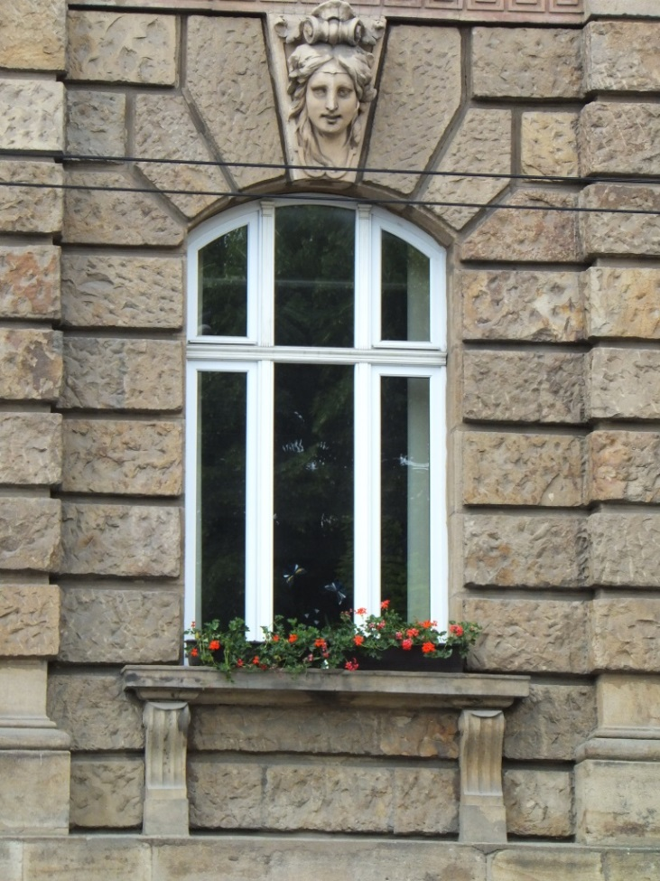
Údržba zeleně
dodavatel sociální podnik SIMEVA s.r.o.
balkónové květiny, péče o zahradnické plochy v areálu budov KrÚ
služby prováděny na základě průběžných objednávek

Slide 8
Když nejde pouze o cenu – příklady roku 2015
Reklamní předměty a dary

Slide 9


Dřevěné kostky opatřené známkou FSC
    propagační předmět – významnější akce pro děti (přehlídky, turnaje), dětské soutěže, dary představitelů kraje pro děti v nemocnicích, dětských domovech…
    materiál pro výrobu pochází z šetrně obhospodařovaných lesů
    výrobcem je moravská společnost GERLICH ODRY s.r.o., která je současně chráněnou dílnou (35 zaměstnanců, 75 % osob se zdravotními problémy) – potvrzení o náhradním plnění
    cena: cca 200 Kč
FSC (Forest Stewardship Council) – značka odpovědného lesnictví (k přírodě a místním lidem), cílem je napomoci chránit mizející, ohrožené a devastované světové lesy přes certifikaci kontroly nakládání se dřevem, mezinárodní systém certifikace

Slide 10
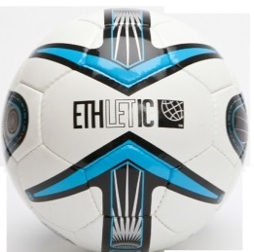

Fairtradové fotbalové míče
    určené jako dar např. pro oceněné sportovce a významné sportovní události (např. Olympiáda dětí a mládeže, Sportovec JMK apod.)
    míče jsou ručně šité a vyrobeny z přírodního kaučuku
    10 % z výnosu je určeno pro zlepšení životních podmínek
    zaměstnanců výrobce a jejich rodin.
    cena: cca 1 000 Kč
    Fairtrade – způsob obchodu, který dává pěstitelům, zaměstnancům a řemeslníkům ze zemí globálního Jihu možnost uživit se vlastní prací za důstojných podmínek. Certifikace zaručuje férové obchodní podmínky, dodržování lidských a pracovních práv i šetrnost k životnímu prostředí.

Slide 11
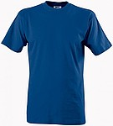


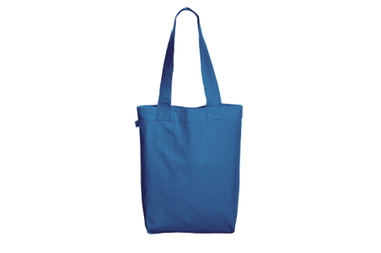


Bio textil s ekologickým potiskem
    trička a tašky - reklamní předměty nejrůznějšího využití (sportovní, dětské, kulturní, vzdělávací akce atd.)
    100 % bio bavlna, ekologické certifikované barvy, standard GOTS a Fair Wear Foundation
    značka EarthPositive - výrobce využívá pracovní postup s využitím obnovitelných zdrojů energie ➔ snížení množství emisí skleníkových plynů z výroby (u obyčejného trička jde o cca 6 kg plynů, u bio trička je uhlíková stopa cca 600 g)
    cena vč. tisku: tričko cca 140 Kč, taška cca 100 Kč (dle velikosti potisku)
    GOTS - nejkomplexnější standard bio textilu, který má v sobě zakotveny etické a ekologické požadavky od semínka, přes pěstování, textilní zpracování, balení až po distribuci, zajišťuje kontrolu výroby z ekologického hlediska i dodržování sociální podmínek ve výrobě v souladu s fair trade
SU
BIO
TAŠKA

Slide 12
Dále svými nákupy podporujeme
Zapojení příspěvkových organizací zřizovaných JMK
  školy:
  - nákup občerstvení
  - nákup květin a květinové výzdoby
  - tiskové práce
  - výrobky žáků - např. návrh a výroba ceny hejtmana za společenskou odpovědnost
  sociální oblast: - výrobky klientů (např. domovy pro seniory, chráněné dílny…)
Náš motiv: chceme dát studentům a žákům možnost praxe a zkušenost reálné „akce“!!

Slide 13
Zhodnocení
Vedení JMK nákupy podporuje
Názor, že sociálně odpovědné nakupování je nutně dražší, se nepotvrdil (naopak bylo dosaženo i úspory)
Dodavatelé jsou schopni a ochotni dodávat certifikované zboží

Slide 14
Na jaká úskalí jsme narazili
Směr nákupu vs. nedostatek informací
  Zadání ➔ produkt
  Produkt ➔ formulace zadání
  „Lidé často nevědí, co chtějí, dokud jim to neukážete.“ Steve Jobs
Slabá marketingová propagace sociálních podniků
Neexistence databáze sociálních podniků s podrobnými filtry vyhledávání dle nejrůznějších parametrů

Slide 15
Chceme pokračovat….
… protože TO MÁ SMYSL
Do budoucna chceme a plánujeme odpovědné nakupování rozšířit i na další položky, které pro svůj provoz potřebujeme:
- kancelářské potřeby (výrobky z papíru)
- drogistické zboží (recyklované papírové potřeby)
- reklamní předměty
- nábytek a další vybavení (firemní mateřská školka)

Slide 16
Děkuji za pozornost.
Kontakt:
Jihomoravský kraj, Krajský úřad Jihomoravského kraje,
odbor kancelář ředitelky
Mgr. Martin Koníček
vedoucí odboru
konicek.martin@kr-jihomoravsky.cz
541 651 262

